Slide 1
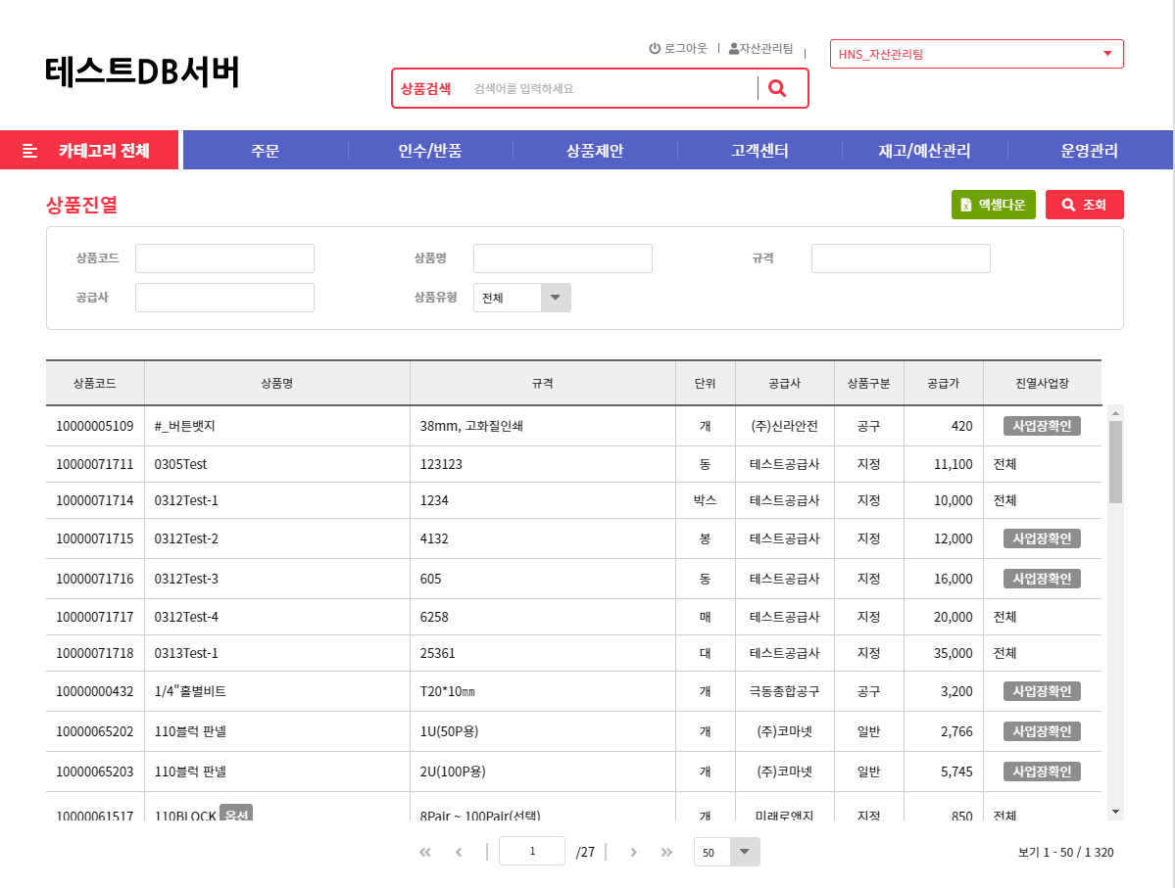
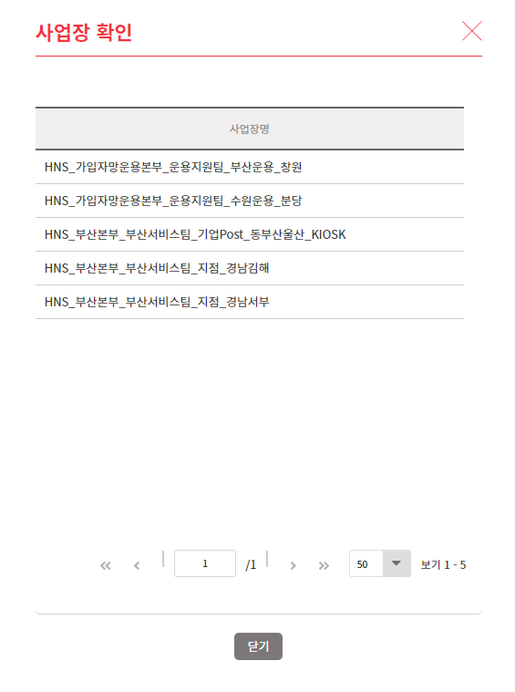
5. 상품진열
조회 시 홈앤서비스의 모든 진열상품이 보입니다.
- 조회조건으로 상품코드, 상품명, 규격, 공급사, 상품유형을 선택할 수 있습니다.
- 전체사업장에 등록된 경우 진열사업장에 전체라고 표기가 됩니다.
- 특정사업장에만 진열이 되는 경우 사업장확인 버튼이 나타납니다.
사업장 확인버튼 클릭 시 팝업이 보입니다.
- 상품이 진열되어있는 사업장의 목록이 보여집니다.
①
②

Slide 2
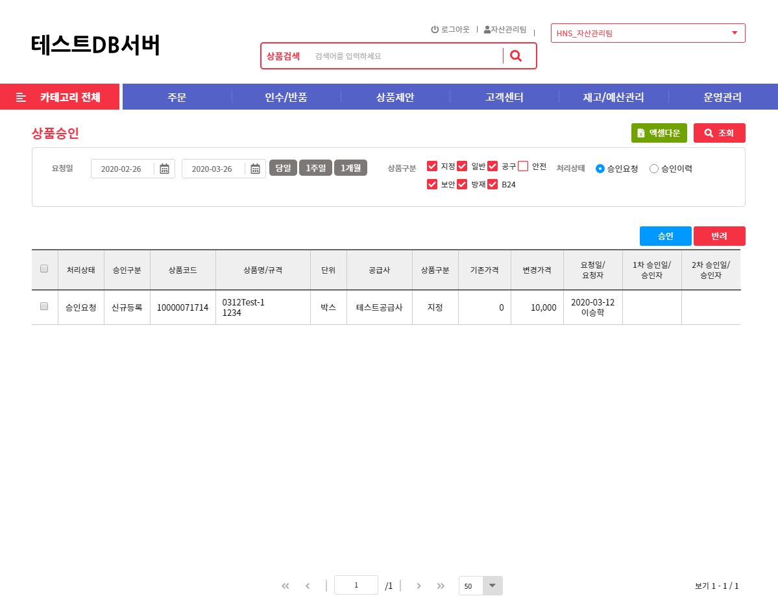
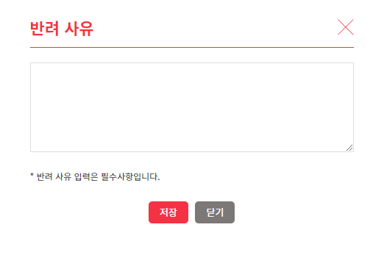
6. 상품승인
홈앤서비스에 신규등록되거나 가격변동이 있는 상품이 있는 경우 리스트에 보입니다.
- 조회조건은 요청일, 상품구분, 처리상태를 선택할 수 있습니다.
- 1차 승인은 모든 본사관리자가 가능합니다.
- 2차 승인은 경영지원팀에서만 가능합니다.
- 2차 승인이 완료된 경우에만 상품이 진열됩니다.
상품 반려 시 팝업이 나타납니다.
- 반려 사유를 입력하고 저장하면 상품 등록이 반려됩니다.
- 반려된 상품은 진열되지 않습니다.
①
②

